Slide 1

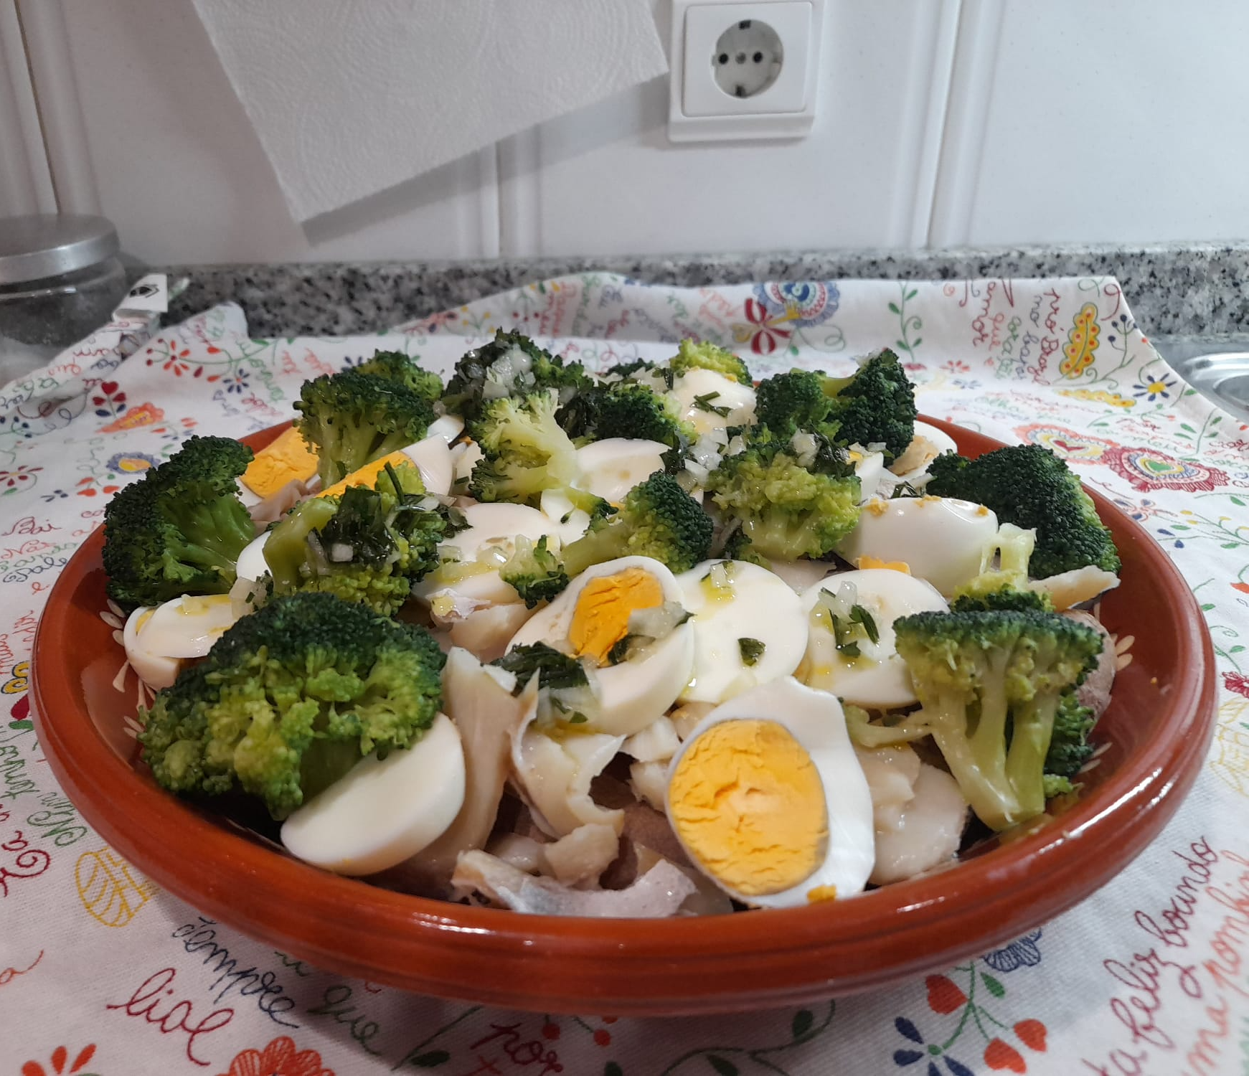
Desafio ASS 2023/2024
“Receitas Sustentáveis, têm Tradição”
TÍTULO DA RECEITA: Bacalhau com batata à murro, brócolos e molho verde
INGREDIENTES:
Azeite
Água
Sal
Brócolos
Cebola
Ovos
Lombos de bacalhau
Batatas pequenas
Salsa
FOTO DO PRATO FINALIZADO
https://alimentacaosaudavelesustentavel.abaae.pt/receitas-sustentaveis/

Slide 2
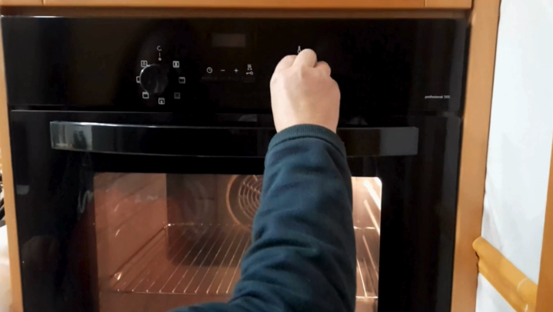
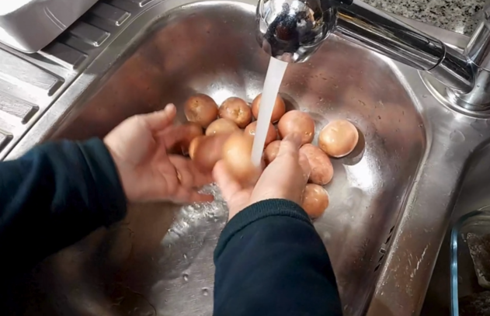
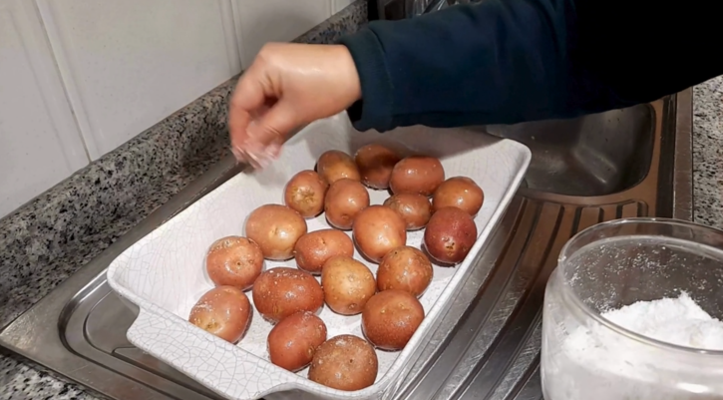
Desafio ASS 2023/2024
“Receitas Sustentáveis, têm Tradição”
PROCEDIMENTOS:
1º) Pré aquecer o forno a 180 graus.
2º) Lavar as batatas e colocar numa assadeira com sal.
Imagem da preparação
https://alimentacaosaudavelesustentavel.abaae.pt/receitas-sustentaveis/

Slide 3
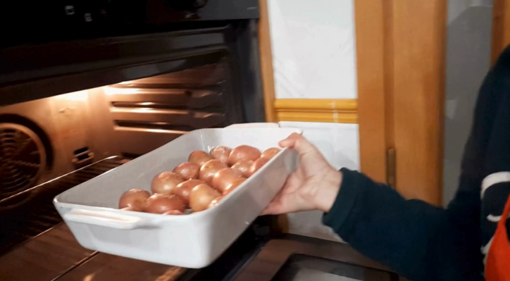
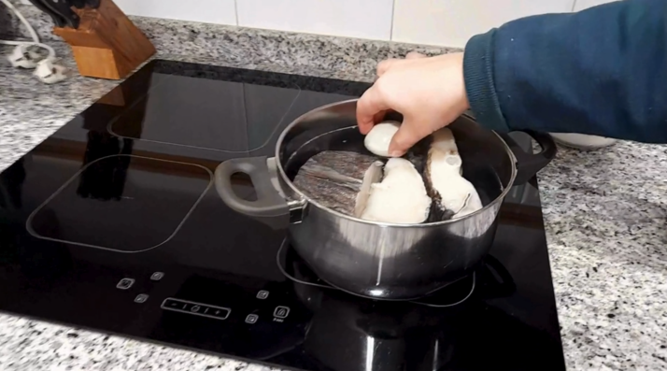
Desafio ASS 2023/2024
“Receitas Sustentáveis, têm Tradição”
PROCEDIMENTOS:
3º) Colocar a assadeira no forno.
4º) Num tacho com água colocar as postas de bacalhau,
juntamente com 3 ovos .
Imagem da preparação
https://alimentacaosaudavelesustentavel.abaae.pt/receitas-sustentaveis/

Slide 4
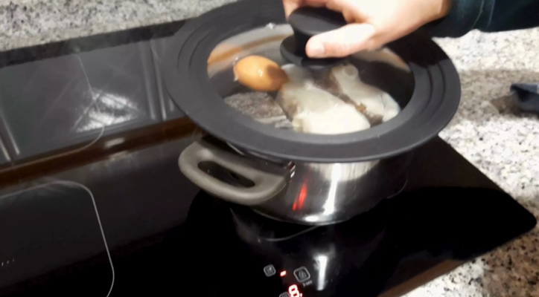
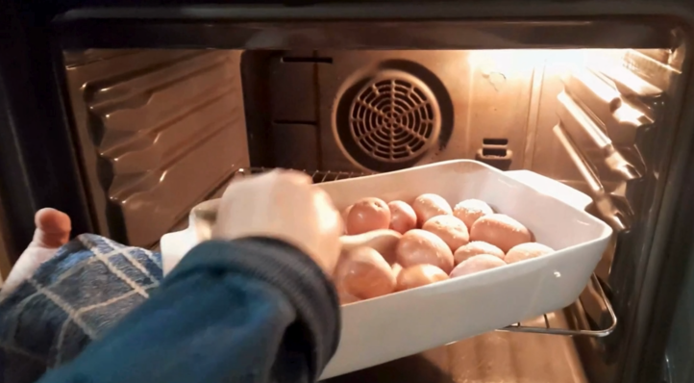
Desafio ASS 2023/2024
“Receitas Sustentáveis, têm Tradição”
PROCEDIMENTOS:
5º) Deixar cozinhar.
6º) Virar as batatas a meio da assadura.
Imagem da preparação
Imagem da preparação
https://alimentacaosaudavelesustentavel.abaae.pt/receitas-sustentaveis/

Slide 5
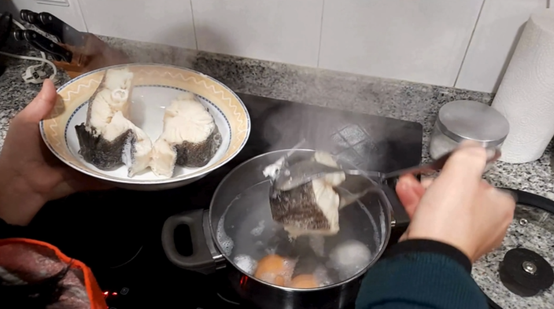
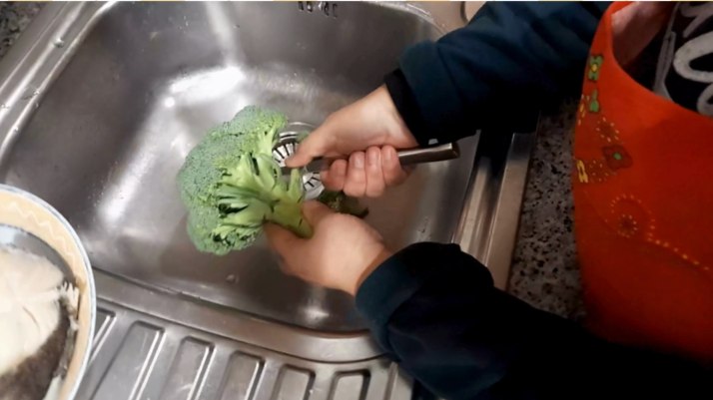
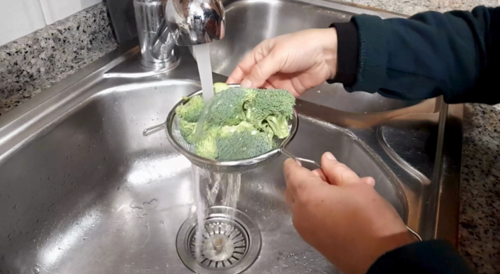
Desafio ASS 2023/2024
“Receitas Sustentáveis, têm Tradição”
PROCEDIMENTOS:
7º) Retirar as postas de bacalhau já cozidas.
8º) Cortar os brócolos e lavá-los.
Imagem da preparação
https://alimentacaosaudavelesustentavel.abaae.pt/receitas-sustentaveis/

Slide 6
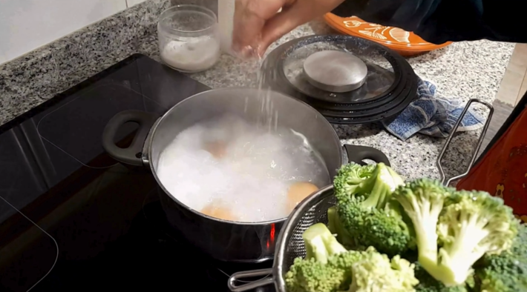
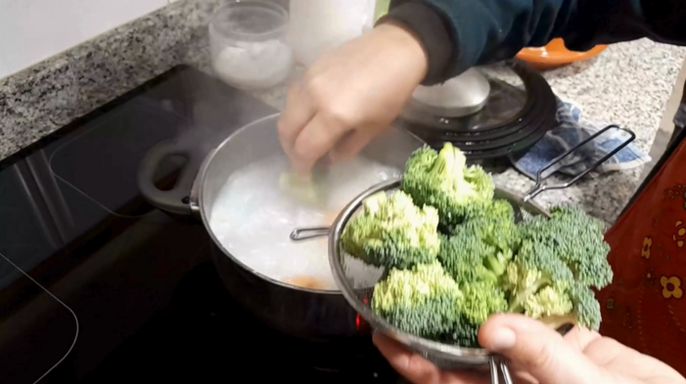
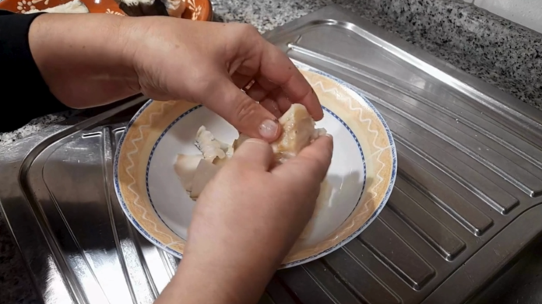
Desafio ASS 2023/2024
“Receitas Sustentáveis, têm Tradição”
PROCEDIMENTOS:
9º) Colocar os brócolos e um pouco de sal no mesmo
tacho onde estavam as postas de bacalhau e os ovos.
10º) Lascar o bacalhau.
https://alimentacaosaudavelesustentavel.abaae.pt/receitas-sustentaveis/

Slide 7
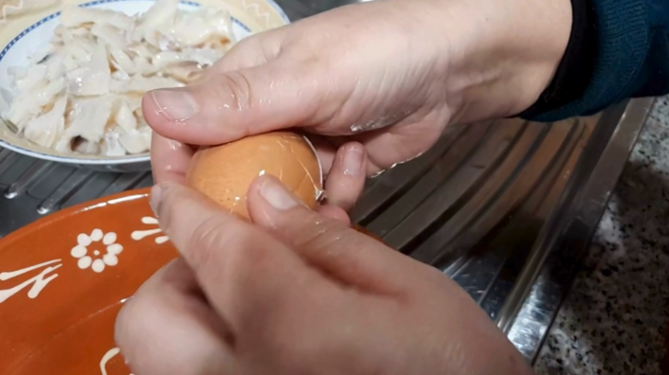
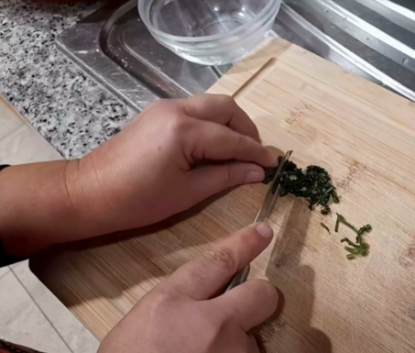
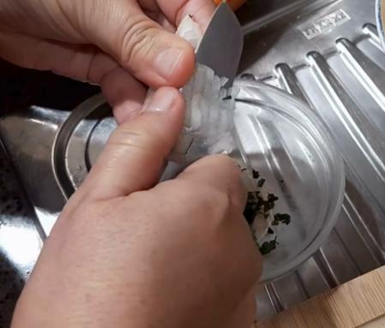
Desafio ASS 2023/2024
“Receitas Sustentáveis, têm Tradição”
PROCEDIMENTOS:
11º) Descascar os ovos já cozidos.
12º) Picar a salsa e a cebola para uma taça
https://alimentacaosaudavelesustentavel.abaae.pt/receitas-sustentaveis/

Slide 8
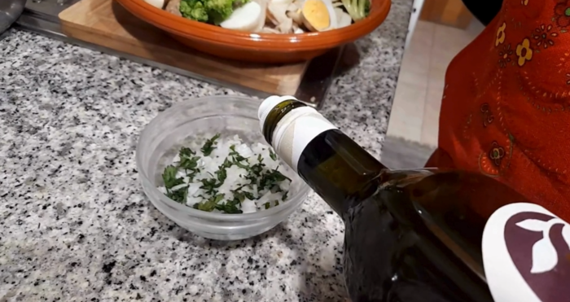
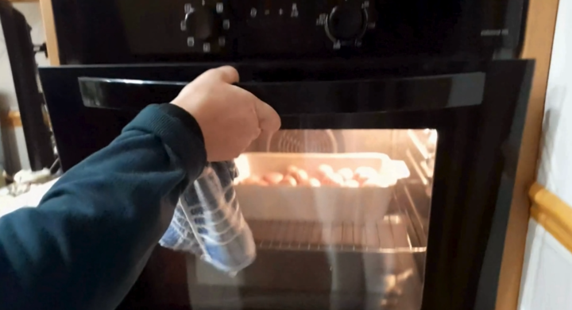
Desafio ASS 2023/2024
“Receitas Sustentáveis, têm Tradição”
PROCEDIMENTOS:
13º) No mesmo recipente colocar 120 ml
azeite.
14º) Retirar a assadeira do forno.
https://alimentacaosaudavelesustentavel.abaae.pt/receitas-sustentaveis/

Slide 9
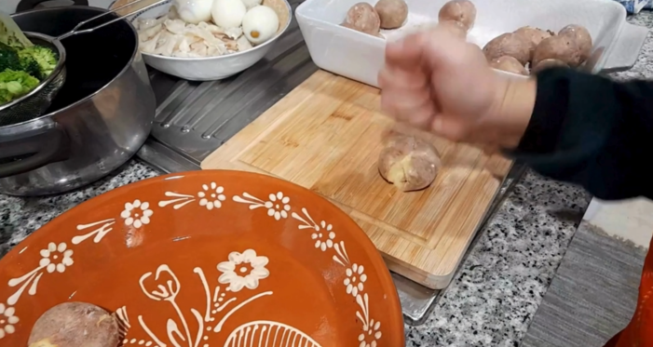
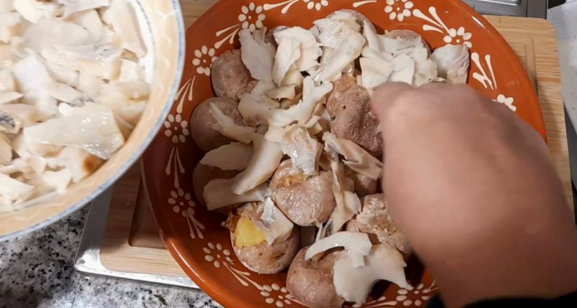
Desafio ASS 2023/2024
“Receitas Sustentáveis, têm Tradição”
PROCEDIMENTOS:
15º) Dar um murro em cada batata
e colocar numa travessa.
16º) Adicionar o bacalhau
às lascas, por cima das batatas.
https://alimentacaosaudavelesustentavel.abaae.pt/receitas-sustentaveis/

Slide 10
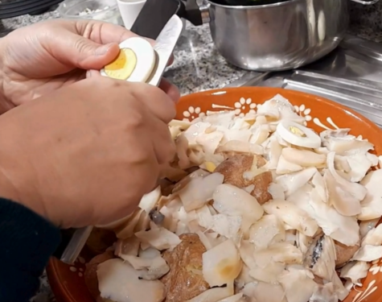
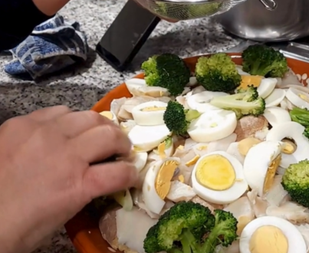
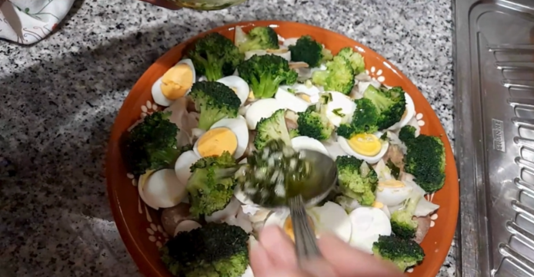
Desafio ASS 2023/2024
“Receitas Sustentáveis, têm Tradição”
PROCEDIMENTOS:
17º)Cortar os brócolos e os ovos às rodelas,
dispondo-os por cima do bacalhau.
18º)Verter o molho verde por cima
do preparado anterior e servir.
https://alimentacaosaudavelesustentavel.abaae.pt/receitas-sustentaveis/

